Slide 1
9. Наследники
Победы
1. Наши инициативы
здесь и сейчас
5. Зову в свою
профессию
2. Молодежь –
за милосердие
Путь к успеху
8. Управление
государством
6. Молодежь –
за здоровый
образ жизни
3. Что может
БРСМ?
(основы профессионального выбора; встречи с молодыми профессионалами с активной гражданской позицией)
7. Молодежь
- за Союзное
государство
4. Путь к успеху
Декабрь, 2024 год

Slide 2
Давайте порассуждаем
Почему Вы выбрали именно эту профессию?
Вижу перспективность или престижность профессии
Высокий уровень заработной платы в будущем
Считаю, что у меня есть способности в этой сфере
Семейные традиции, личный пример родителей
Мои увлечения и интересы были связаны с будущей профессией
Ее выбрали мои друзья
Почему Вы поступили в колледж?
Нравится будущая профессия
Настояли родители
За компанию с друзьями
Необходим диплом/ образование
Рекомендации друзей, которые учились в колледже
Возможность бесплатного обучения
Был низкий проходной балл
Близость к месту жительства
Нежелание продолжать учёбу в школе
Стремление к самостоятельности

Slide 3
Почему формула выбора профессии «хочу-могу-надо» считается оптимальной для успешного профессионального самоопределения?

Slide 4
Особая гордость – одаренная молодежь
В 1996 г. учрежден специальный фонд Президента по социальной поддержке одаренных учащихся и студентов
более 20 тыс. человек
«ТехноИнтеллект»
«Таланты XXI века»
«Через творчество - к мастерству»

Slide 5
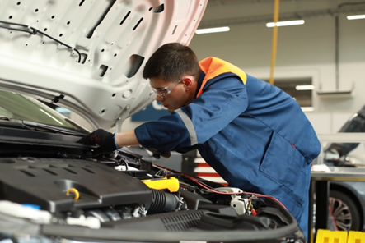
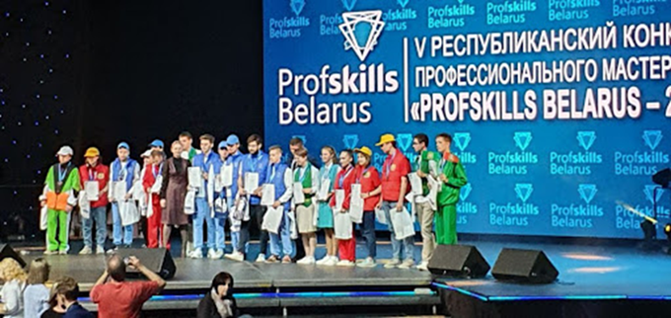
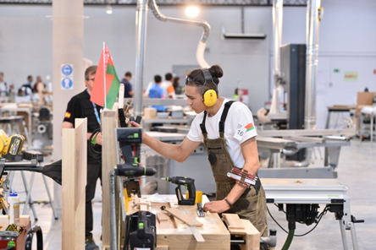
V Республиканский конкурс профессионального мастерства «ProfSkills Belarus 2023»
319
Участников:
-учащиеся и студенты;
-молодые рабочие и специалисты
49
конкурсных компетенций
7
Все регионы
Беларуси
В мае 2025 года состоится VI Республиканский конкурс профессионального мастерства «ProfSkills Belarus 2025»

Slide 6
АНОНС (январь)
9. Наследники
Победы
1. Наши инициативы
здесь и сейчас
5. Зову в свою
профессию
2. Молодежь –
за милосердие
8. Управление
государством
6. Молодежь –
за здоровый
образ жизни
3. Что может
БРСМ?
Зову в свою профессию
7. Молодежь
- за Союзное
государство
4. Путь к успеху
преимущества национальной системы профессионального образования; встречи с выпускниками, добившимися успеха)

